Slide 1
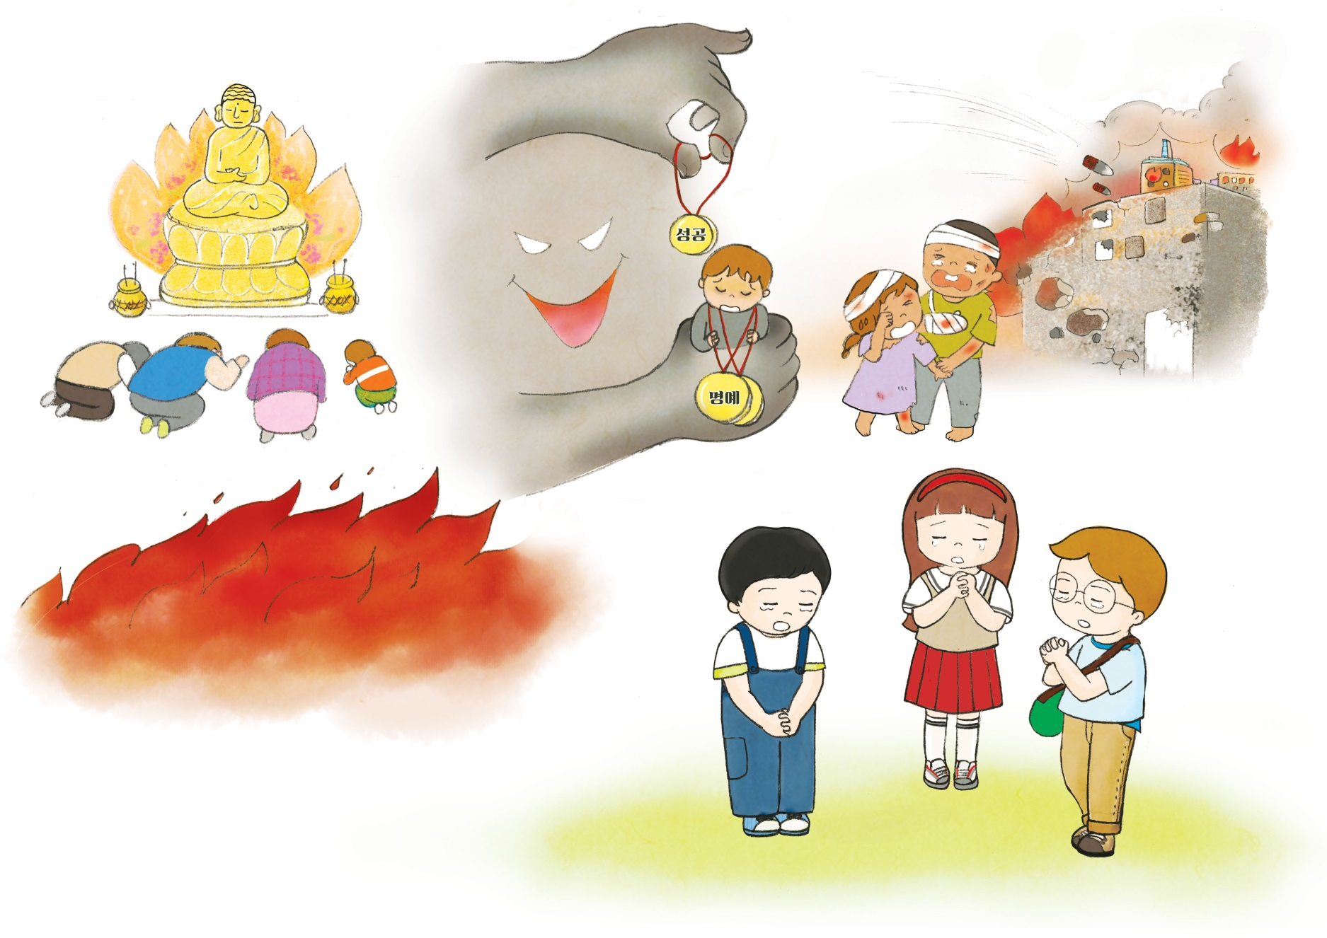
でんどうでしの め
ピリピ1:6
せいこう
めいよ

Slide 2
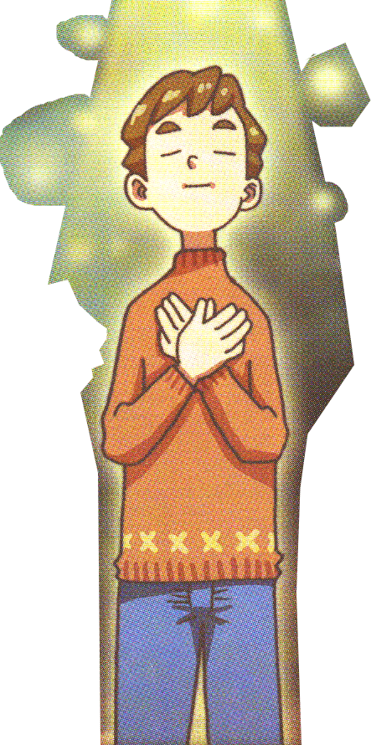
かならず いちどは しなければ ならないことが あります!
(ふくいん)みことば せいり
いのり
せいり
でんどう
せいり
きろく
こころの いたに こくいん
たましいに
こくいん

Slide 3
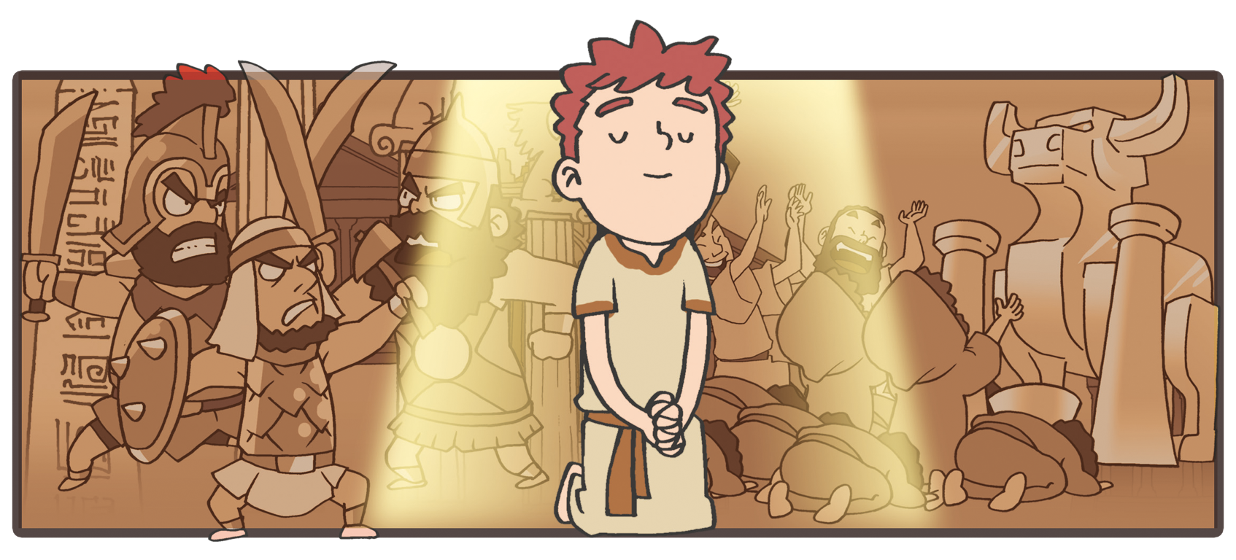
けいやくが こころ、たましいに
こくいんされれば
かみさまを はなれた １２の わざわいに あいません
どれい、ほりょ、ぞっこくを たいけん しません
せいかつの なかで
みことばが
じょうじゅします
じけんを とおして サミットに なります

Slide 4
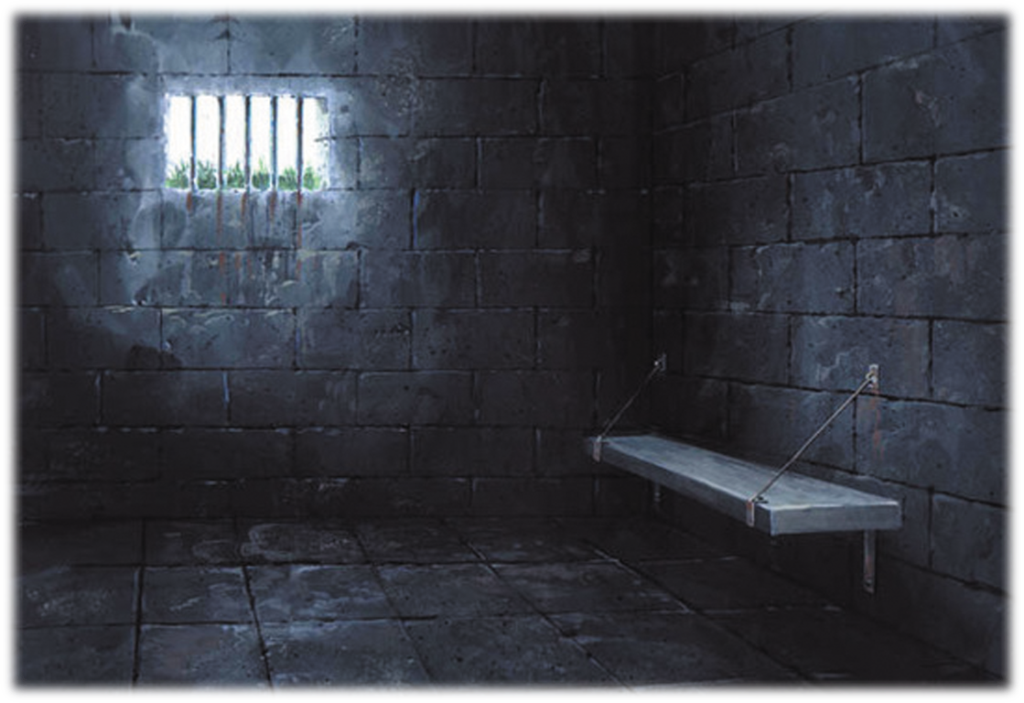
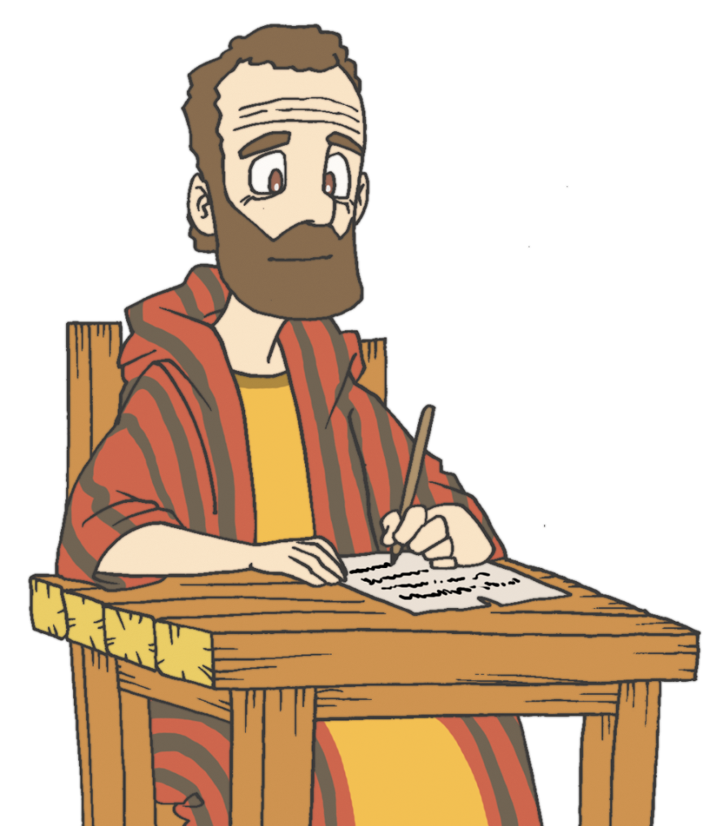
まことの こたえを みる めが
ひらかれる べきです
パウロには ろうごくは
くなんでは なく
さいこうの きかいでした

Slide 5
わざわいに あっている このよを みる めが ひらかれる べきです
いつわりの
せいこう
せんそう
わざわい
ぐうぞうすうはい

Slide 6
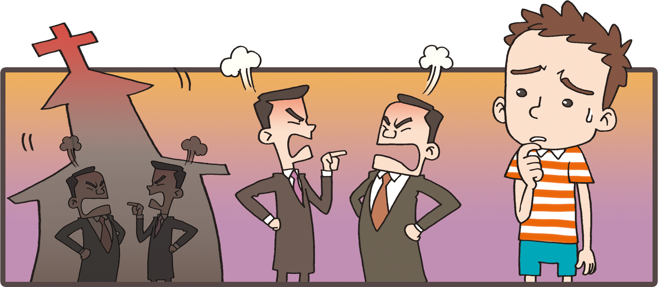
1. きょうかいに むけた かんしゃの め
めぐみと へいあんが あなたがたの うえに
ありますように (ピリピ1:1-2)
わたしは あなたがたの ことを おもうごとに･･･
(ピリピ1:3-4)
あなたがたが さいしょの ひから きょうまで･･･
(ピリピ1:5)

Slide 7
2. ふくいんに あって わたしを みる め
あなたがたの うちに よい はたらきを
はじめられた かたは･･･ (ピリピ1:6)
あなたがたを こころに おぼえているから･･･
(ピリピ1:7)
わたしが キリスト・イエスの あいの こころを
もって･･･ (ピリピ1:8)

Slide 8
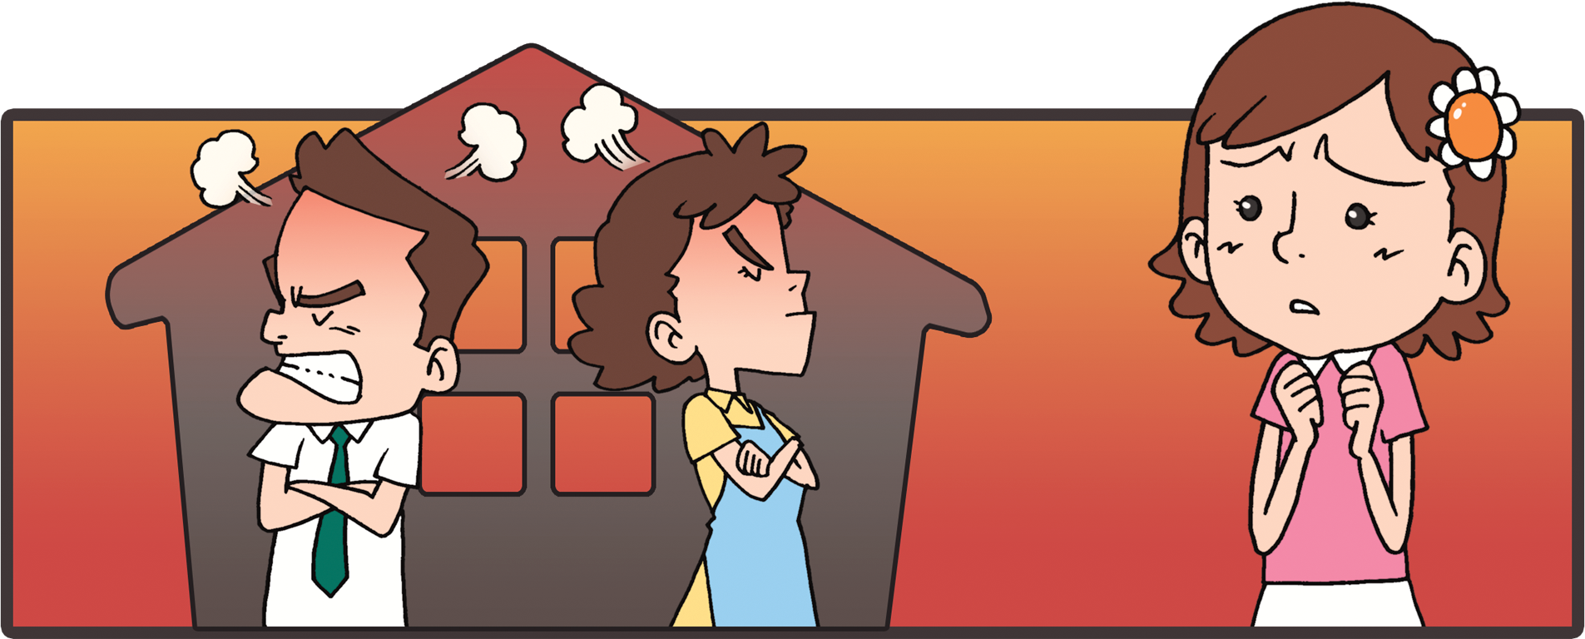
3. ふくいんに あって ひとを みる め
わたしは いのっています。あなたがたの
あいが･･･ (ピリピ1:9)
あなたがたが しんに すぐれたものを
みわけることが できるように･･･ (ピリピ1:10)
イエス・キリストによって･･･ (ピリピ1:11)

Slide 9
4. ふくいんに あって げんばを みる め
わたしの みに おこった ことが かえって
ふくいんを ぜんしんさせる･･･ (ピリピ1:12)
わたしが キリストのゆえに とうごくされている･･･ (ピリピ1:13)
だいたすうは わたしが とうごくされた
ことにより･･･ (ピリピ1:14)

Slide 10
5. まことの でんどうでしの せいかつが あります
ふくいんが つたえられることを
もっとも よろこびます（ピリピ1:18)
でんどうして くなんに あうことは はずかしく
ありません(ピリピ1:20-21)
ただ あなたがたは キリストの ふくいんに
ふさわしく せいかつしなさい (ピリピ1:27)

Slide 11
けいやくの なかに いれば よいのです!
ねを おろした
とおりに
みが むすばれます
こくいんされた ことは かならず
こたえられます
たいしつに なった とおりに じんせいが けっていされます

Slide 12
フォ
ー
ラム
し
て
こく
いん
し
よう
みことばの なかで いちばん こころに
のこった ことを フォーラムしよう
みことば, いのり, でんどうに ついて
せいくを １つずつ みつけて きろくしよう

